Slide 1

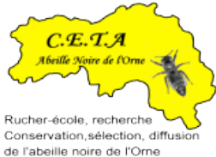
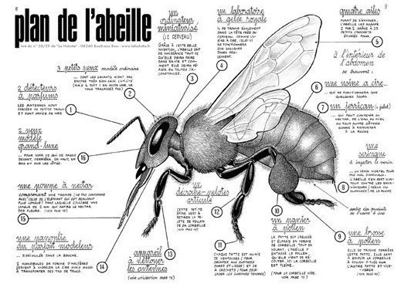

Cours d’Apiculture
Niveau 1 – 4ème partie

Slide 2
Partie Sanitaire
Maladie des abeilles
        Maladies du Couvain
        Maladies des Adultes
        Maladies du Couvain et des Adultes

Slide 3
MALADIES de « L’ABEILLE »
Qu’ils s’appellent : Microbes, Virus, Amibes, Germes, Bacilles, Bactéries, champignons , protozoaires , etc. …
Certains sont des Agents PATHOGENES
Certaines maladies sont peu ou pas détectables par une simple observation
Seules des analyses faites en laboratoire confirmeront ou non la maladie supposée

Slide 4
Conditions favorables pour qu’une maladie se développe
Colonies faibles
Une mauvaise aération hivernale des ruches
Le pillage
Des abeilles non adaptées à l’environnement (moins résistantes)
Un mauvais entretien des abords du rucher (entraine excès d’humidité et mauvais ensoleillement)
Des visites trop fréquentes (stress)
Transfert de cadres d’une ruche vers une autre
Un nourrissement d’hiver trop tardif
Présence de rayons trop vieux
Récupération d’essaims d’origine inconnue
Matériel non désinfecté
Utilisation de miel pour nourrissement dont l’origine est inconnue (loque)

Slide 5
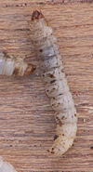
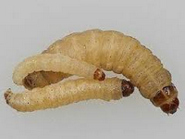
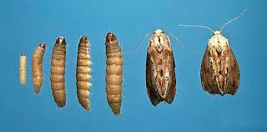
Comment voir si les colonies sont malades
Une colonie est en mauvaise santé quand le taux parasitaire dépasse un certain seuil : la présence de varroas ou de larves mycosées ne signifie pas que la colonie est en danger.
Premiers signes : faire attention à l’impression générale que nous montre la colonie lors d’une visite
Aspect extérieur de la ruche
Aspect du couvain (mosaïque)
L’odeur de la ruche
Le développement de la colonie
L’activité des abeilles
Présence de teignes
grande fausse teigne (Galléria mellonella)
petite fausse teigne (Achroia grisella)

Slide 6
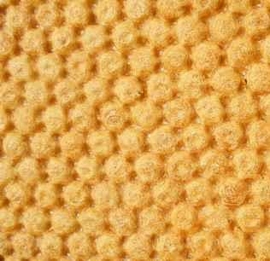
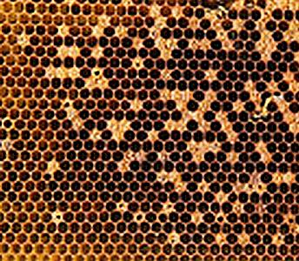
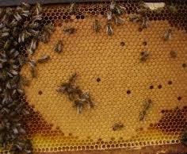
La présence de « couvain en mosaïque » est un signe « d’anomalie »
qui doit alerter l’apiculteur.
(Signe de maladie. Signe de reine âgée. Signe de mycoses ...)
Couvain en mosaïque Beau couvain

Slide 7
les DANGERS SANITAIRES
Certaines maladies des abeilles sont si dangereuses qu’elles font l’objet d’une réglementation particulière. On parle de « dangers sanitaire », notion regroupant à la fois les maladies liées aux agents pathogènes et aux substances dangereuses. Ils sont classés en trois catégories :
  1. Les dangers sanitaires de 1ère catégorie, gérés par l’Etat (maladies transmissibles aux humains ou dangers ayant un impact économique important nécessitant des mesures de prévention, de surveillance ou de lutte dans un but d'intérêt général).
  2.Les dangers sanitaires de 2ème catégorie, pour lesquels il peut être nécessaire, dans un but d'intérêt collectif, de mettre en œuvre des mesures de prévention, de surveillance ou de lutte. Ils seront gérés par les Organismes à Vocation Sanitaires (OVS : GDSA, GDS...).
  3.Les dangers sanitaires de 3ème catégorie (tous ceux qui ne sont pas classés en 1ère ou 2ème catégorie) seront gérés par des initiatives privées.

Slide 8
Classement des dangers sanitaires ( 2016)
1. Les dangers sanitaires de 1ère catégorie:
  La loque Américaine
  La Nosémose ( noséma apis, noséma céranaé)
  Aethina tumida
  Tropilaeps
  Tous les dangers sanitaires de 1ère catégorie engendrent automatiquement une A.P.D.I (Arrêté Préfectoral de Déclaration d’Infection) et à la fin des travaux et après constatation par le TSA à une levée de l’A.P.D.I.
2.Les dangers sanitaires de 2ème catégorie
  Varroase
  Frelon asiatique
3.Les dangers sanitaires de 3ème catégorie
  Tous Les autres cas
  Ex : Loque Européenne

Slide 9
APDI
L’ APDI préparé par le TSA validé par le vétérinaire conseil est envoyé à la DDETS-PP pour signature et affichage à la mairie de la commune du rucher infesté.
Trois zones sanitaires sont alors définies :
1. ZONE DE CONFINEMENT
l’intégralité du rucher infesté avec toutes les ruches. Après le 15 juillet, destruction systématique par le feu
2. ZONE DE PROTECTION
Sur 3 kilomètres , le TSA visite tous les ruchers et toutes les colonies
3. ZONE DE SURVEILLANCE
2 kilomètres autour de la zone de protection, on ne peut pas bouger les ruches jusqu’à la visite du TSA.
DDETS-PP : la direction départementale de l’emploi, du travail, des solidarités et de la protection des populations (1er avril 2021).
APDI : Arrêté préfectoral de déclaration d’infection.
TSA : Technicien sanitaire apicole.

Slide 10
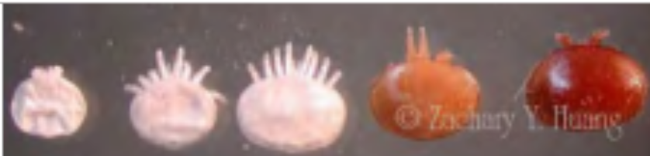
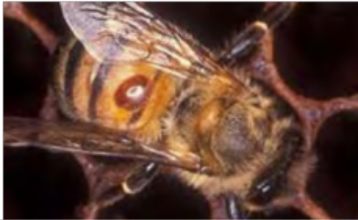
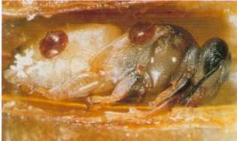
MALADIES « APIAIRES »
VARROASE : ou « varroatose »
Maladie parasitaire très grave qui affecte les
abeilles à tous les stades de leur développement. Elle est due à la prolifération d'un acarien : le Varroa Destructor importé en France en 1982.
Elle est caractérisée par un affaiblissement progressif des colonies.
Suce l’hémolymphe et les parties grasses = vie plus courte de l’abeille
C'est la mort des nymphes ou émergence d'abeilles aux ails déformées.
3 actions du varroa
Action spoliatrice : suce l’hémolymphe
Action mécanique : surcharge de
l’abeille
Action vectrice : transmet et sensibilise à d’autres maladies (loque mycose virose)
Un traitement annuel est obligatoire
Notes:
Cette maladie fut découverte par Oudemans en indonésie ( 1904) sur l’île de javav sur l’abeille Apis Cerana il y était présent depuis fort longtemps un équilibre entre Cerana et varroa était établi

Slide 11
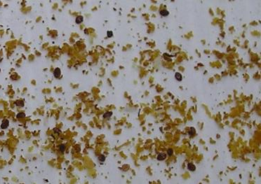
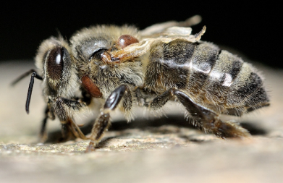
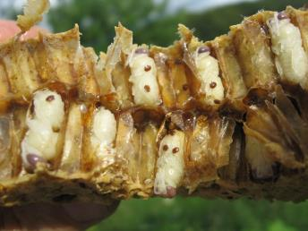
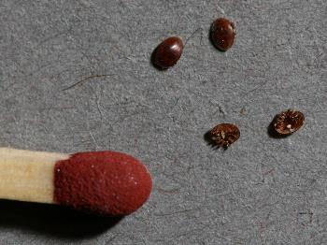
MALADIES « APIAIRES » :
VARROASE ou « varroatose »
Traitement
Mise en place de lanières antiparasitaires
Apistan (fluvalinate): longtemps utilisé mais du fait d’une résistance au produit remplacé actuellement par APIVAR ( amitraz) : 2 lanières incorporées dans le couvain pendant 12 semaines juste après la récolte d’été
Il est important de déparasiter la colonie à cette période car la reine reprend sa ponte au début de l’automne pour avoir les abeilles d’hiver qui vont vivre 6 mois elles doivent avoir le minimum de varroas .
D’autres produits existent :
L’ APIGUARD sous forme de plaquette.
L’APILIFE sous forme de 2 plaquettes fragmentables.
Pourquoi faire un traitement :
Le varroa
est vecteur de virus :
paralysie aigue – ailes déformées
= dépeuplement, mortalité plus
rapide au cours de l’hiver.
Raccourcit la vie des abeilles= dépeuplement.
Perturbe les fonctions de l’abeille – mauvais développement des glandes qui secrètent la gelée royale = mauvais élevage des larves –apparition de la loque américaine.
La Varroase suite
Pourquoi faire un traitement
Test de présence de varroa :
Mettre un lange graissé sur le fond de la ruche ou sous la grille des plateaux aéré. En début de saison on ne doit pas trouvé plus de trois varroas tombés sur trois jours. Un par jour de moyenne.
Notes:
Cette maladie fut découverte par Oudemans en indonésie ( 1904) sur l’île de javav sur l’abeille Apis Cerana il y était présent depuis fort longtemps un équilibre entre Cerana et varroa était établi

Slide 12
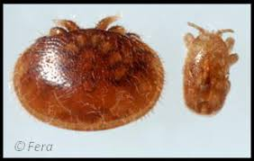
Tropilaelaps
Les acariens du genre Tropilaelaps qui parasitent les abeilles, ne sont pas - et fort heureusement - encore signalés en France, ni dans d’autres pays de l’Union Européenne. C’est la raison pour laquelle il faut attirer l’attention sur les risques présentés par des importations non contrôlées.
Comportement
Les Tropilaelaps sont de petits acariens qui, contrairement au varroa, se déplacent assez vivement dans les ruches.
Leur mode de vie est étrangement similaire à celui de Varroa, mais le cycle de développement est plus rapide : une semaine !
Les dégâts
Ils sont assez semblables à ceux de Varroa.
A gauche : un Varroa et à droite : un Tropilaelaps

Slide 13
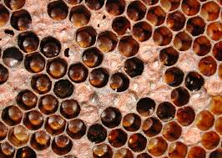
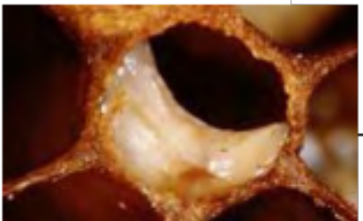
MALADIES « APIAIRES » suite
LOQUE EUROPEENNE
Dite loque Bénigne
causée par un microbe, le bacillus pluton qui est souvent accompagné par d'autres streptocoques et bacilles. Elle affecte les jeunes larves avant operculation.
Symptômes :
Couvain en mosaïque
Odeur de putréfaction parfois acide
Les larves mortes au fond des alvéoles sont jaunâtres puis brunâtres
Les larves sont soit roulées soit allongées sur le dos et non adhérentes à la parois
Au test de l’allumette la larve morte se rétracte brusquement
Apparait quand
Il y a carence en pollen.
Traitement :
Transvasement des colonies fortement atteintes.
Enlever le cadre malade (colonie faiblement atteinte)
Désinfecter à l’eau de javel ou au chalumeau.

Slide 14
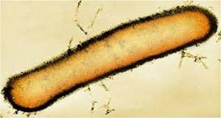
MALADIES « APIAIRES » suite
LOQUE AMERICAINE
Dite loque Maligne
Beaucoup plus grave que la loque européenne.
Classée danger sanitaire de 1ère catégorie
c'est une maladie qui se propage dans les alvéoles du couvain.
Elle est due à une bactérie « Paenibacillus larvae »
Elle touche les trois castes.
Elle décime une colonie en quelques semaines parce qu'il n'y a plus renouvellement des abeilles.
Elle existe sous deux formes
La forme végétative : le microbe ( le bacille) qui est détruit par les antibiotiques.
La forme résistante : la spore qui se conserve 30 à 40 ans dans la cire et le bois et est présent dans le miel.

Slide 15
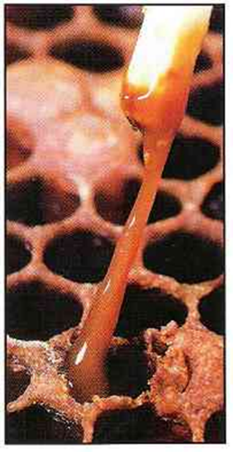
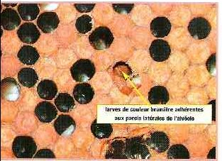
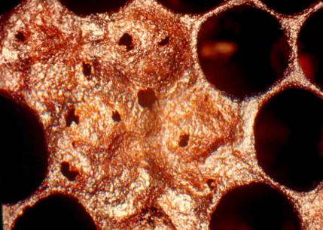
MALADIES « APIAIRES » suite
LOQUE AMERICAINE
Symptômes
Couvain en mosaïque
Mort du couvain operculé
Opercules affaissées foncées – percées
larves de couleur brunâtre adhérentes aux parois- Filantes au test de l’allumette.
Odeur caractéristique de colle forte
Apparait quand
Pillage des colonies affaiblies.
Nourrissement au miel d’origine inconnue.
Léchage des hausses à miel non contrôlé, à l’air libre.
Outils de l’apiculteur.
Résistance des spores:
Résiste à 130° 30mn
Résiste au miel à 100° 20mn
Résiste à l’eau à 100° 11mn
Résiste PH6 au formol 10%

Slide 16
MALADIES « APIAIRES » suite
LOQUE AMERICAINE
Pour les colonies fortes seule la méthode du double transvasement est efficace :
Enlever de son emplacement la ruche malade en fin de journée, désinfecter son emplacement à la flamme. Mettre une ruche avec amorce gaufrées et fond grillagé à la place. Secouer les abeilles sur du papier devant la ruche et les laisser entrer. Brûler le papier. Le soir fermer la ruche et l’isoler dans une cave ou endroit frais et sombre pendant 48h pour faire un jeune sanitaire.
Remettre une autre ruche propre à l’emplacement avec cadres gaufrés et un nourrisseur. Secouer de nouveau les abeilles sur du papier devant cette nouvelle ruche et nourrir.
Désinfecter au chalumeau les outils et les deux ruches.
Brûler les cadres, les cires et le papier.
Pour les colonies faibles, ou moyennes, asphyxier les abeilles le soir avec une mèche de souffre enflammée. Faire un trou suffisamment grand dans le sol pour pouvoir tout y brûler. Seule la ruche peut être récupérer en la désinfectant à la flamme.

Slide 17
MALADIES « APIAIRES » suite
Les Mycoses
Les mycoses des abeilles sont des maladies de type infectieux dues à des champignons microscopiques pathogènes dont les filaments envahissent les tissus de l’insecte.
Ce sont les formes larvaires qui sont surtout atteintes. La transformation de leur corps ( sorte de momification) en une masse plus ou moins pierreuse constitue le caractère clinique essentiel.

Slide 18
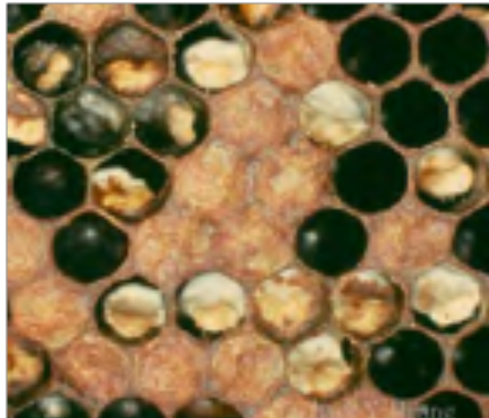
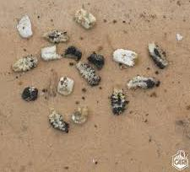
MALADIES « APIAIRES » suite
Couvain plâtré ou ascosphérose
Ne s’attaque qu’aux larves.
Les larves meurent après operculation.
Symptômes
Couvain en mosaïque
Les abeilles évacuent les larves qui sont dures momifiées blanches ou noires.
Apparait quand :
Refroidissement du couvain.
Longue période pluvieuse.
Abeilles peu nettoyeuses.
Diminution de la résistance de l’abeille suite aux traitements de la varroase.
Contamination : Par propagation des spores par
      La dérive des abeilles
      Le pillage
      L’apiculteur

Slide 19
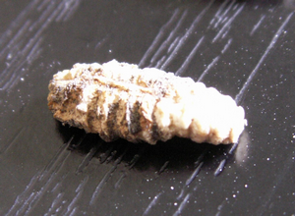
MALADIES « APIAIRES » suite
Couvain pétrifié ou aspergillose
Attaque du couvain et des abeilles
adultes
Symptôme
Couvain en mosaïque
Les abeilles volent difficilement et trainent devant la ruche
Larves de couleur blanche, dures, difficiles à extraire des alvéoles deviennent brunes ou verdâtres.
Infestation par les spores diffusés par la nourriture.
Prévention :
Isoler les ruches du sol.
Renouveler les rayons.
Avoir des souches nettoyeuses.
Désinfecter les hausses.

Slide 20
Les principales maladies ou virus DES ABEILLES ADULTES
NOSEMOSE : danger sanitaire de 1ère catégorie.
Maladie du tube digestif jusqu’à l’intestin ( spores NOSEMA)
SYMPTOMES : Nombreuses déjections ( diarrhées ) sur la planche d’envol et sur la face avant de la ruche. IDEM À L’INTERIEUR.
ACARIOSE:
Maladie « parasitaire » contagieuse attaquant le système respiratoire.
Paralysie Aigue ( diagnostic difficile )
Ailes déformées. D.W.V
Maladie Noire ou maladie de mai

Slide 21
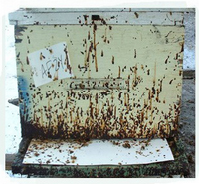
Les principales maladies ou virus DES ABEILLES ADULTES
NOSEMOSE
Fréquente.
Cause : protozoaire qui se développe dans les
cellules de l’intestin moyen des abeilles adultes.
Symptômes
Abeilles trainantes, tremblantes, paralysées
et mourant pattes resserrées sous le thorax.
Taches de diarrhée sur la planche de vol ou sur la face avant de la ruche et sur les rayons.
Dépopulation de la colonie associée à un excédent de couvain par rapport au nombre d’ouvrières.

Slide 22
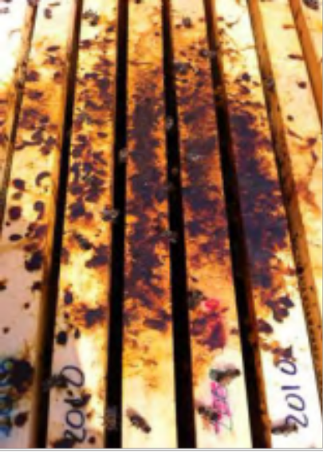
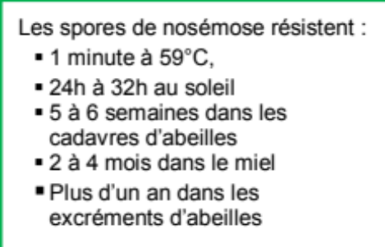
Les principales maladies ou virus DES ABEILLES ADULTES
NOSEMOSE
Infestation
Les spores contaminent par voie buccale. Ils se conservent d’autant plus longtemps que la température est basse ( de quelques jours à deux ans ).
La carence en pollen favorise la maladie.
Elle se propage facilement par :
Pillage, dérive, transhumance
Miel contaminé
Outils souillés
Apparait au printemps et fin de l’été
Conditions climatiques : automne pluvieux – printemps froid – périodes de réclusion – nourrissement tardif – présence de varroas
Remèdes : Aération et soleil.

Slide 23
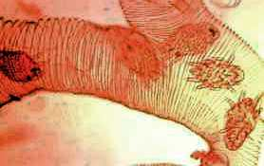
Les principales maladies ou virus DES ABEILLES ADULTES
L’ACARIOSE
Cette maladie est très anciennement connue. Elle fut responsable en 1906 de gros ravages dans les ruchers de l'île de Wight.
Des acariens microscopiques de l'espèce Acaparis woodi (piqueur/suceur). pondent à l’entrée du stigmate et se développent dans les trachées du thorax = gène respiratoire.
Il faut un cycle de deux semaines pour que l’acarien se développe : il se nourrit de l’hémolymphe = anémie de l’abeille.
Conséquence obstruction des trachées = respiration plus difficile.
Symptômes
Abeilles qui se trainent et meurent.
Position anormale des ailes : une paire parallèle au corps et l’autre paire perpendiculaire.
Paralysie progressive.
On observe un bruit curieux au bord de la ruche.
Incapacité de vol.

Slide 24
Les principales maladies ou virus DES ABEILLES ADULTES
L’ACARIOSE
Infestation
Directe par passage de l’acarien (qui prend la position dite de guet) d’une abeille parasité à une autre.
Par le pillage.
Par les abeilles trainardes.
Par dérive.
Par les abeillauds.
Les jeunes abeilles sont les plus réceptives.
La gravité dépend de la quantité d’abeilles parasitées au moment de l’hivernage.

Slide 25
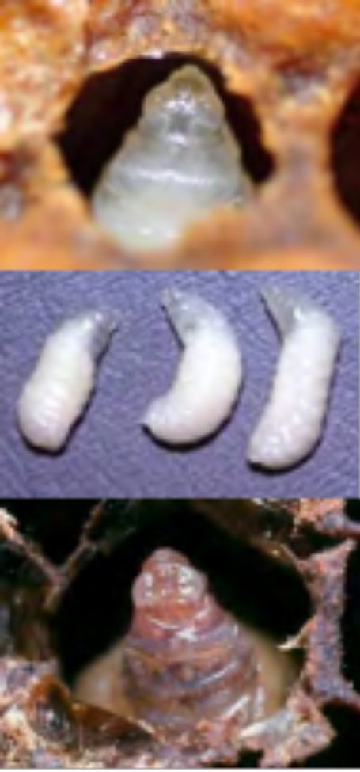
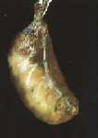
le Couvain Sacciforme
L'agent causal est un virus qui est très peu résistant. Dans les larves mortes sa conservation ne dépasse pas 1 mois et est inactivé par un chauffage de 10 minutes à 60°C.
La transmission de l'agent pathogène se fait par les abeilles qui assurent le nettoyage des cadres infectés ou l'alimentation des jeunes larves.

Slide 26
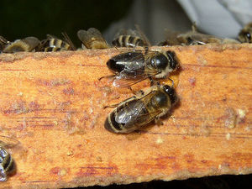
Les principales maladies ou virus DES ABEILLES ADULTES
Maladie noire
Le mal noir ou mal des forêts
C'est une maladie qui frappe les abeilles adultes ; celles-ci perdent leurs poils, deviennent noires et sont chassées de la ruche par les abeilles en bonne santé.

Slide 27
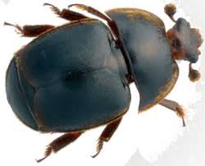
Les principales maladies ou virus DES ABEILLES ADULTES
Le petit coléoptère de la ruche
Aethina tumida
Maladie réglementée par l’Union Européenne.
Classée danger sanitaire de première catégorie.
Toute détection du coléoptère doit être immédiatement déclarée aux instances européennes et au service vétérinaire de la DDETS-PP.
Le petit coléoptère de la ruche ne peut pas être éliminé une fois installé sur le territoire national.
En cas de suspicion envoyer pour identification un échantillon ( mort et dans un récipient bien fermé ).
DDETS-PP : la direction départementale de l’emploi, du travail, des solidarités et de la protection des populations

Slide 28
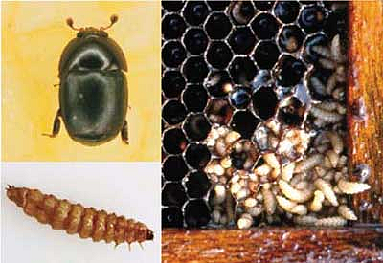
Les principales maladies ou virus DES ABEILLES ADULTES
La femelle pond des œufs en grappe dans les fissures du bois ou dans les cellules du couvain.
Les larves sont omnivores et se nourrissent du couvain du miel et du pain d’abeille (stade larvaire: 10 à 16 jours).
Aethina tumida

Slide 29
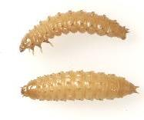
Les principales maladies ou virus DES ABEILLES ADULTES
Aethina tumida :
La larve
L’état larvaire est le stade nuisible pour la colonie.
Elle peut ressembler à la larve de la fausse teigne.
Cependant elle possède :
  3 paires de longues pattes sur la partie antérieure.
  Des épines dorsales sur chaque segment.
  Deux épines protubérantes à l’arrière.
Les larves matures se métamorphosent au bout de 15 à 60 jours. La nymphose a lieu dans le sol (profondeur de 1 à 30 cm) et à moins de 20m de la ruche dans un sol mou et humide à une température d’au moins 10°.
Les coléoptères adultes émergent après 3 à 4 semaines.
On peut compter jusqu'à 5 cycles annuels.
Ils peuvent voler sur 10km pour infester de nouvelles colonies.
Ils peuvent survivre 9 jours sans eau et nourriture, 50 jours sur des cadres usagés et plusieurs mois dans des fruits.

Slide 30
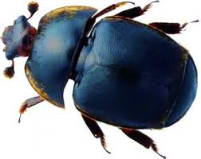
Les principales maladies ou virus DES ABEILLES ADULTES
Aethina tumida
L’adulte: 5 à 7 mm
Signes cliniques
Présence de galeries dans les cadres.
Destruction du couvain.
Modification de la couleur et fermentation du miel.
Comment surveiller les ruches
Placer des pièges de plastique ondulés de 4mm au fond de la ruche ou le coléoptère va se cacher.
Miel malodorant et fermenté qui s’écoule même parfois à l’entrée de la ruche.
Présence de larves rampantes.
De couleur claire à l’émergence s’assombrit pour devenir brun noir.
La tête, le pronotum et l’abdomen sont bien séparés.
Les élytres sont plus petits que son abdomen = le bas de l’abdomen est bien visible.
Les antennes en massue ont une forme typique.

Slide 31
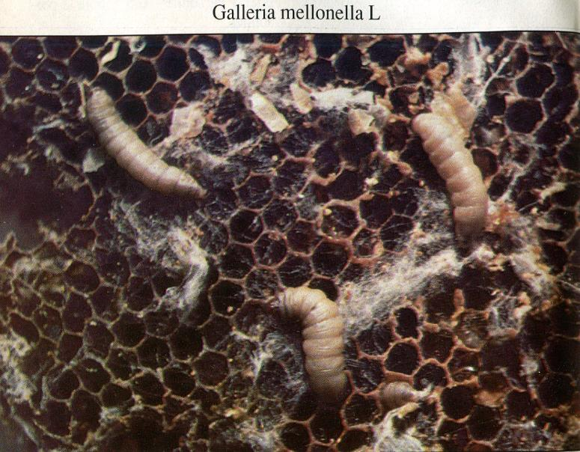
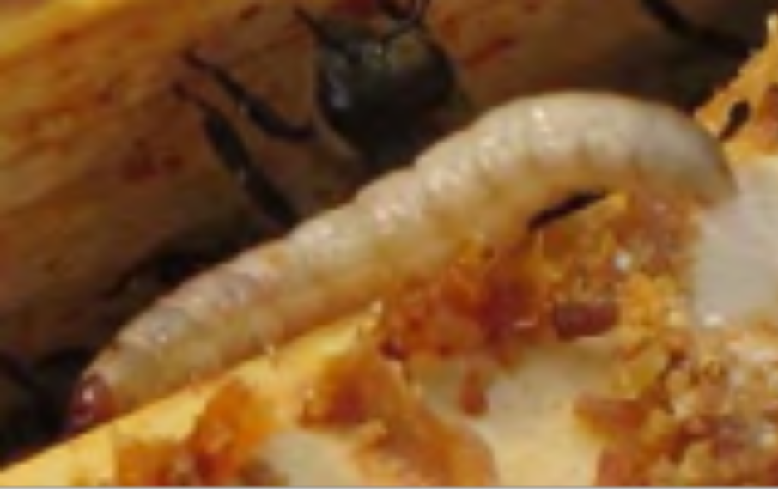
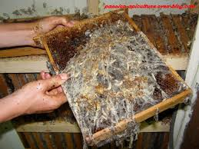
Les principales maladies ou virus DES ABEILLES ADULTES
La fausse teigne

Slide 32
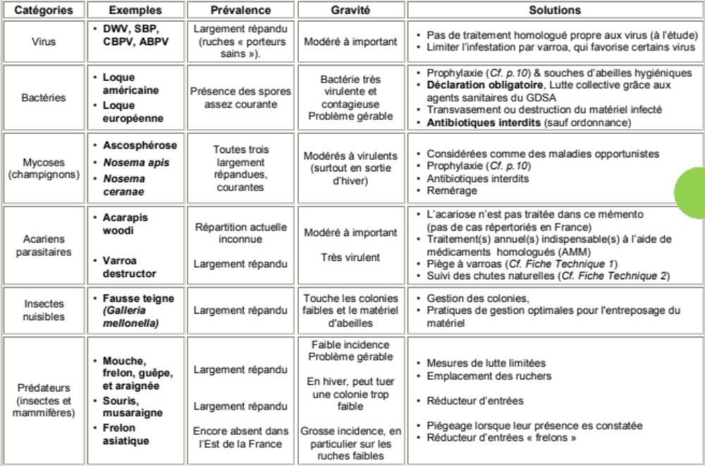
Les principales maladies ou virus DES ABEILLES ADULTES

Slide 33
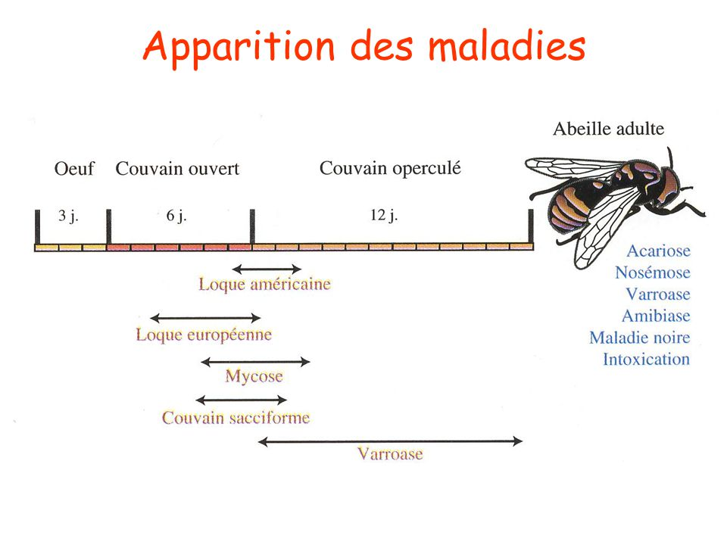

Slide 34
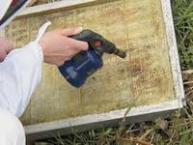
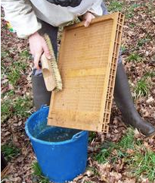
La plupart des maladies précédemment décrites peuvent être évitées si vous pratiquez une apiculture hygiénique et méthodique ( lavages fréquents des outils , des mains et des protections ) dans un seau d’eau fortement javellisée (1 berlingot de 4,8 % de C.A ( Clore Actif ) pour 2,5 litres d’eau ). Laisser agir 30 minutes minimum. Ce mélange est valable la journée de travail
Passer à la flamme ( chalumeau ) tout ce qui est possible
Laver les gants à la javel
Réformer tout ce qui est en mauvais état
Conserver en hivernage que les colonies suffisamment fortes
Changer fréquemment les cires

Slide 35

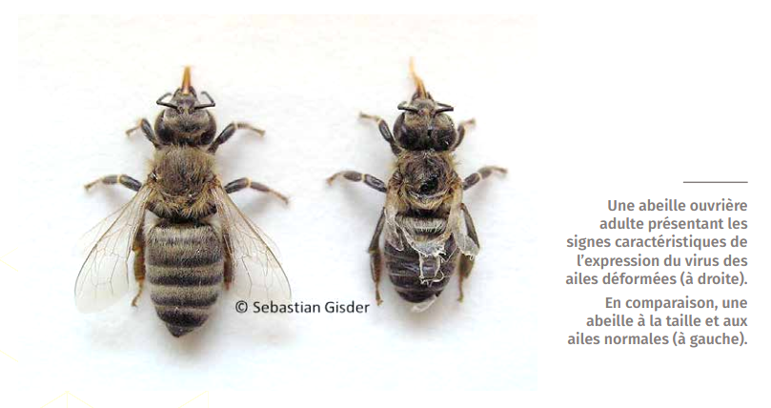
Complément sur l’évolution de la colonie face au Varroa documents FNOSAD :
(Fédération Nationale des Organisations Sanitaires Apicoles Départementales)

Slide 36
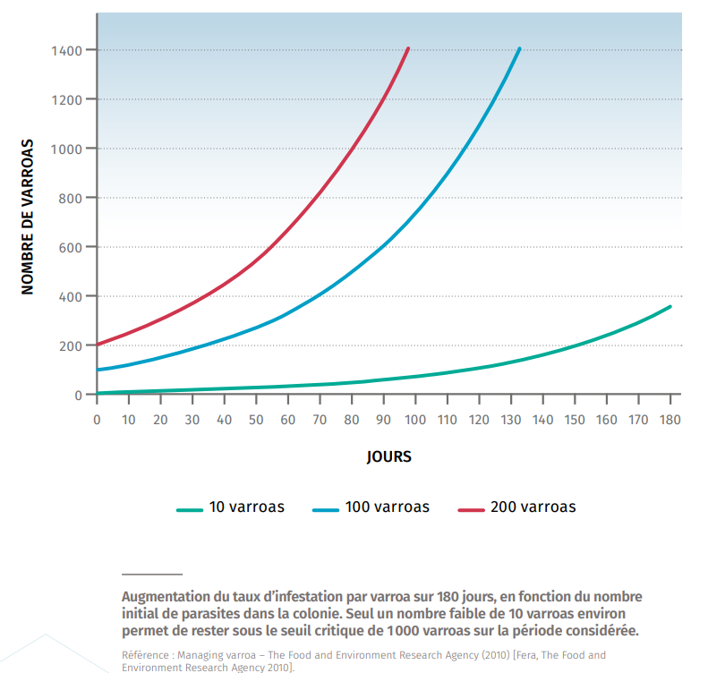
Complément sur l’évolution de la colonie face au Varroa documents FNOSAD :
(Fédération Nationale des Organisations Sanitaires Apicoles Départementales)

Slide 37
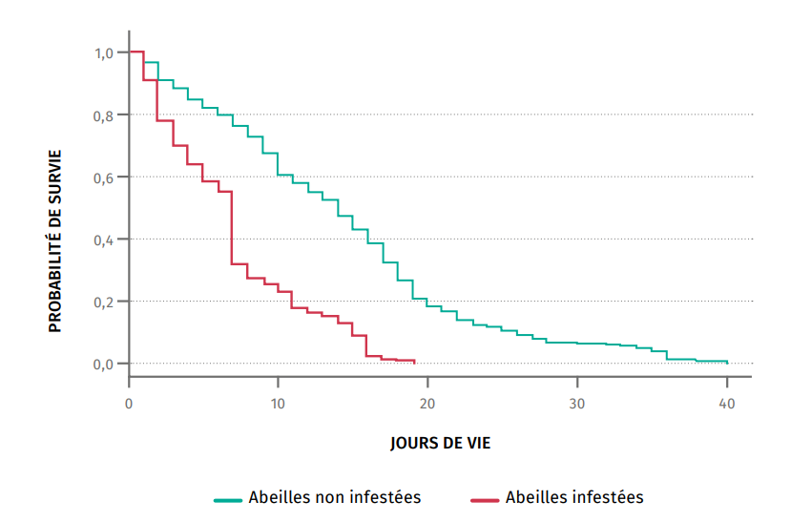
Complément sur l’évolution de la colonie face au Varroa documents FNOSAD :
(Fédération Nationale des Organisations Sanitaires Apicoles Départementales)

Slide 38
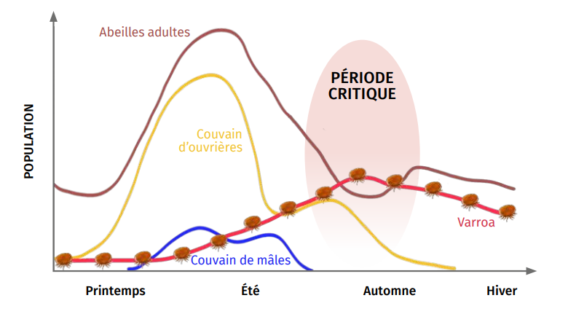
Complément sur l’évolution de la colonie face au Varroa documents FNOSAD :
(Fédération Nationale des Organisations Sanitaires Apicoles Départementales)

Slide 39
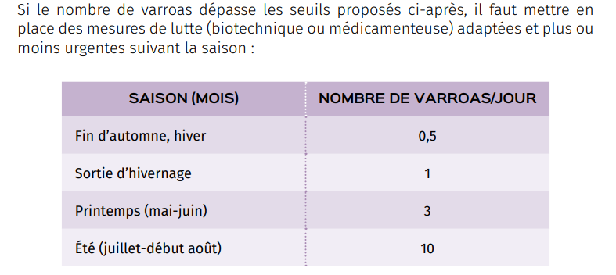
Complément sur l’évolution de la colonie face au Varroa documents FNOSAD :
(Fédération Nationale des Organisations Sanitaires Apicoles Départementales)
Seuils :

